Slide 1
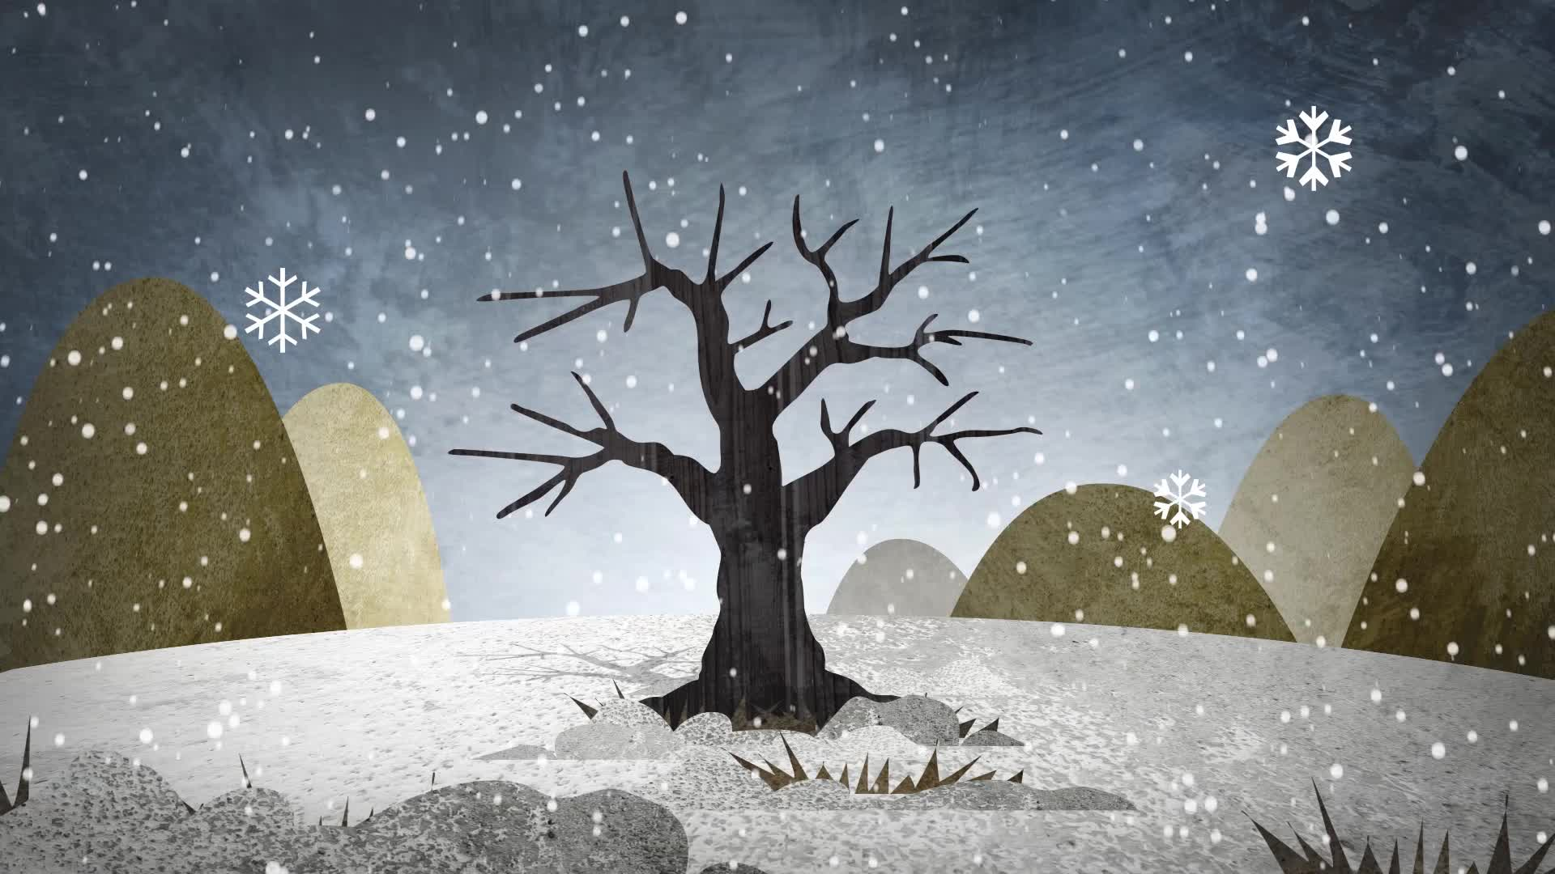
Las estaciones del año
Kínder.

Slide 2
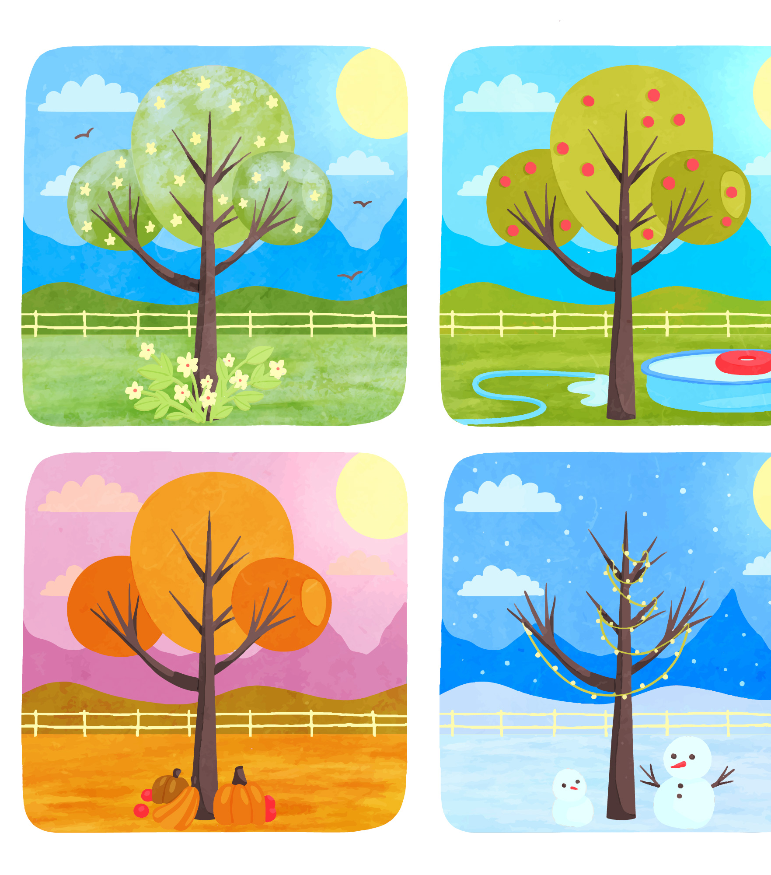
¿qué son las estaciones del año?
Las estaciones del año son las variaciones que realiza la tierra al rotar entorno al sol.
No en todos los países se pueden apreciar las 4 estaciones del año.
En Chile, si se pueden observar y sentir las 4 estaciones del año.

Slide 3
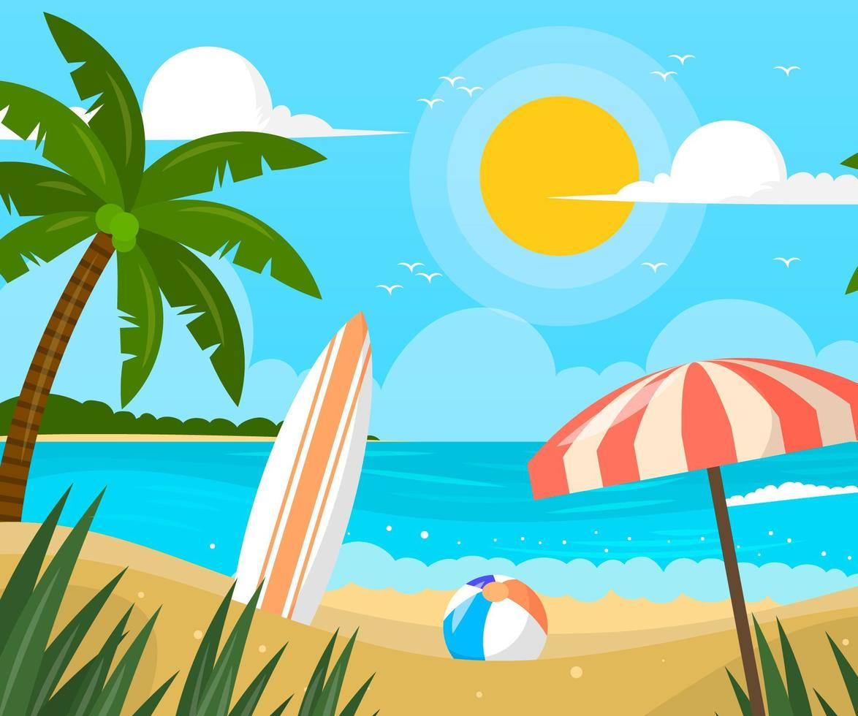
Verano.
En verano podemos disfrutar de cálidas temperaturas, días más claros, panoramas más amenos para poder capear el calor.
Podemos encontrar una amplia variedad tanto de frutas y verduras.
Algunos animales disfrutan más del clima templado.

Slide 4
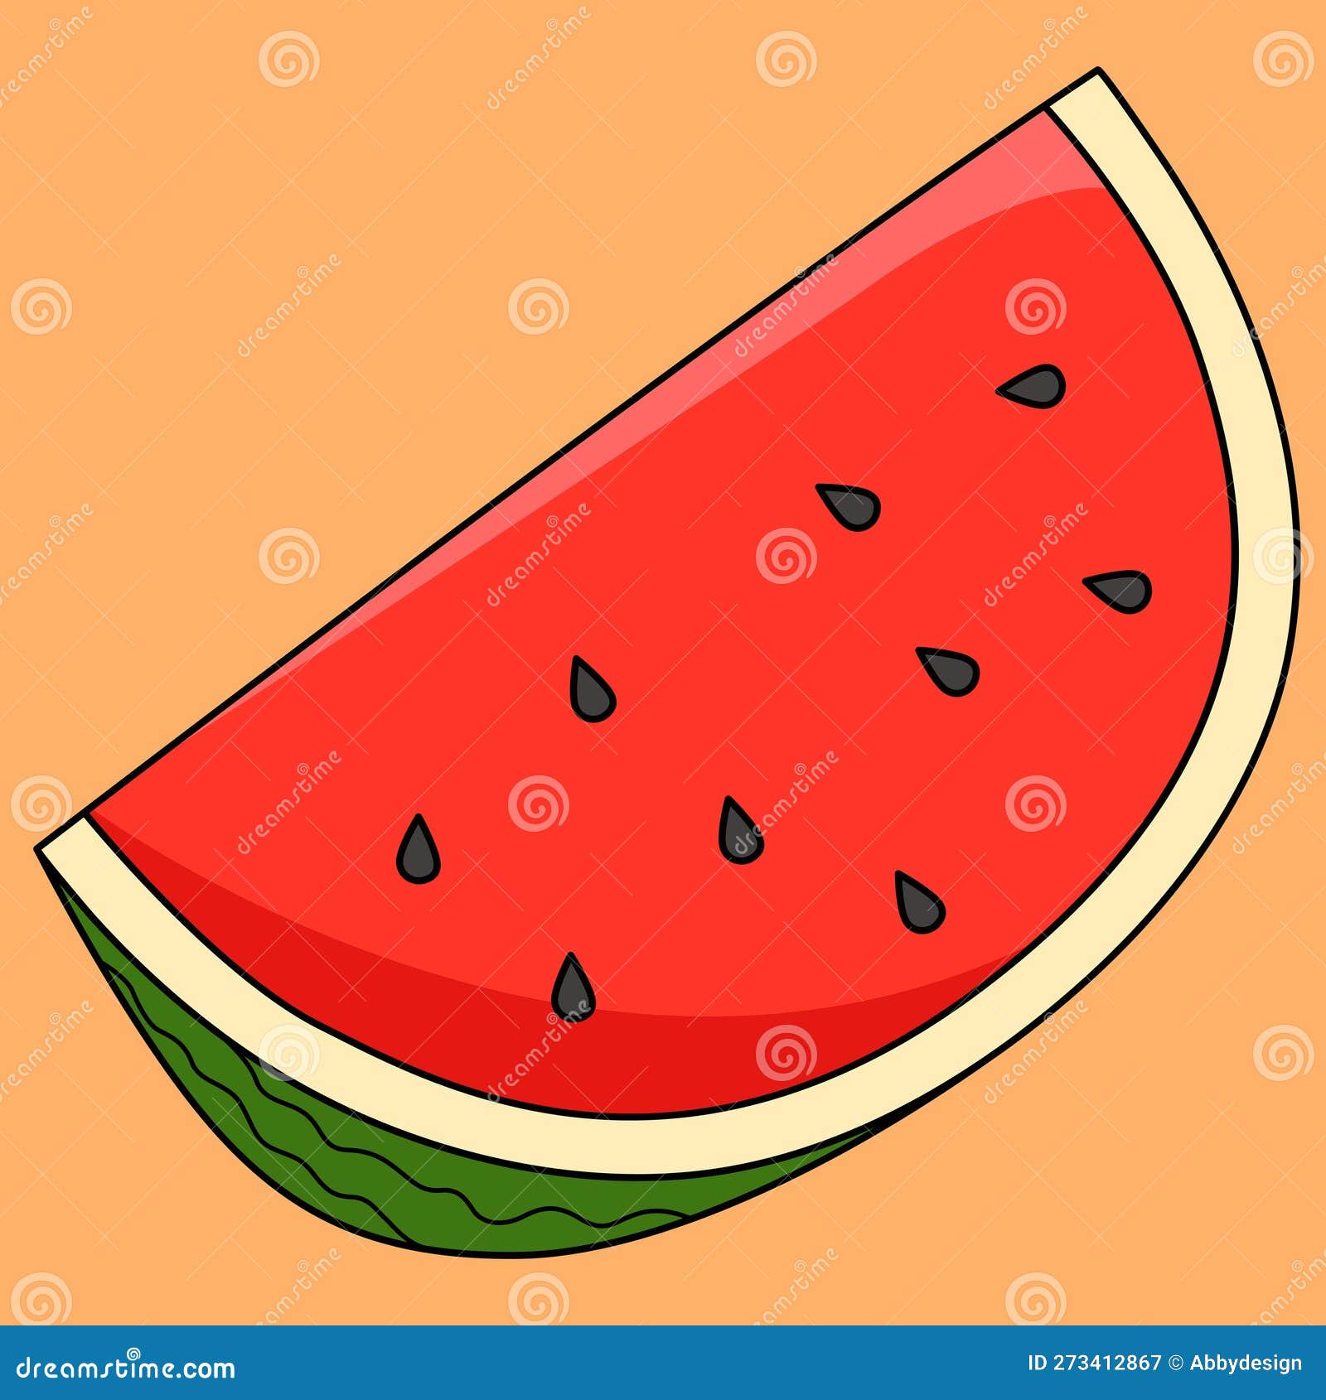
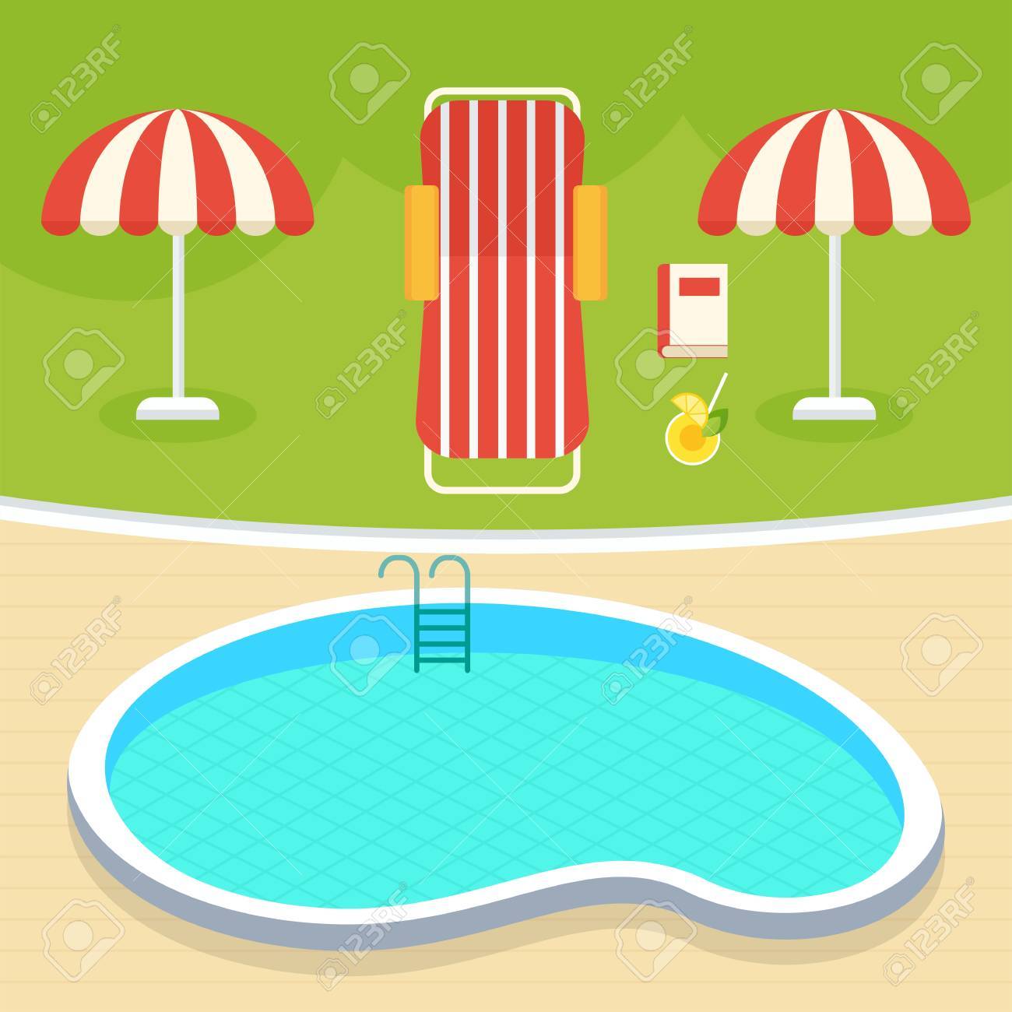
¿Qué podemos hacer o disfrutar en verano?

Slide 5
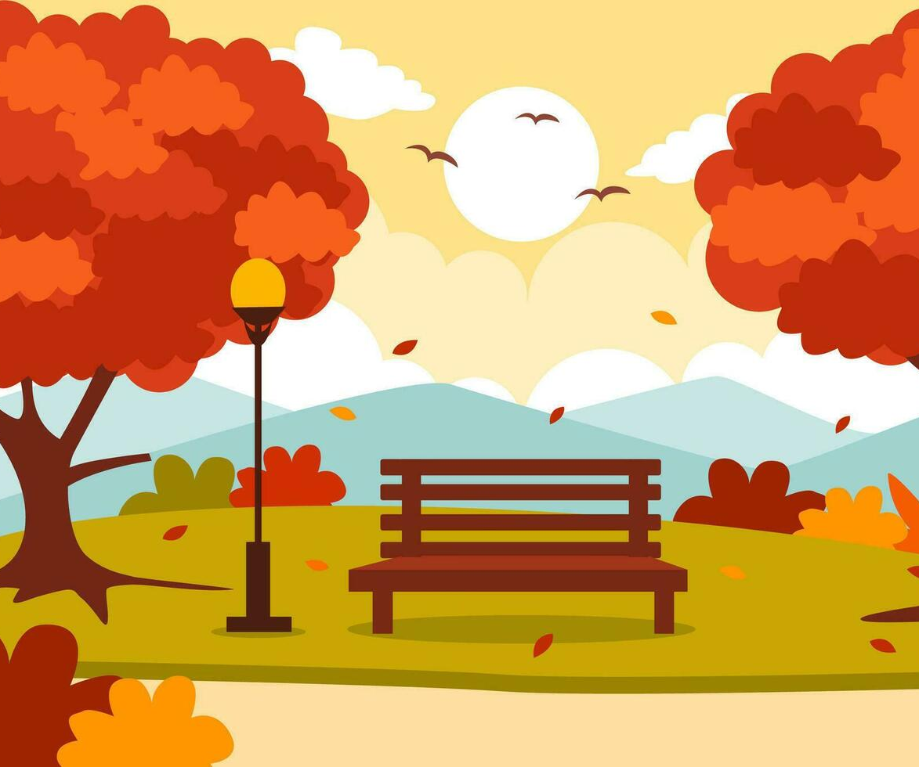
Otoño.
En otoño podemos disfrutar de la variación en los colores de las hojas de los arboles, baja progresivamente la temperatura en la ciudad, los días son un poco más “cortos” pero podemos disfrutar más de la calidez del hogar, comienza a cambiar la fruta según la estación.

Slide 6
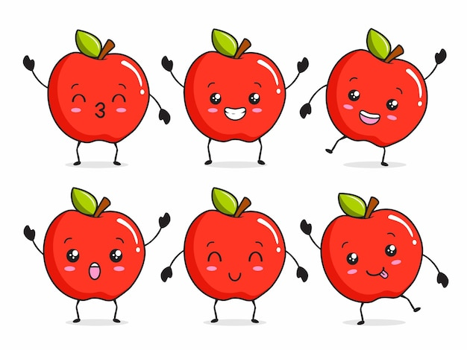
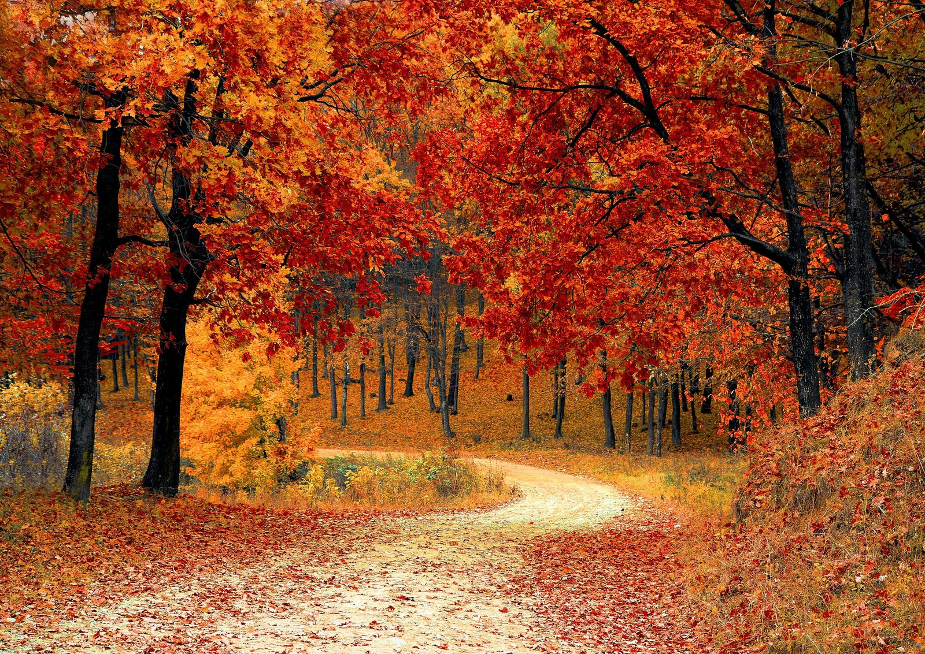
¿qué podemos disfrutar del otoño?

Slide 7
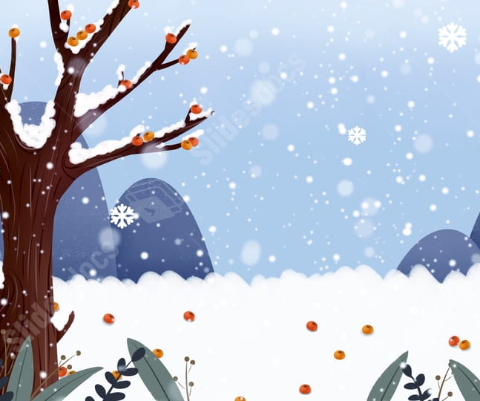
Invierno.
En invierno, la temperatura baja rápidamente, podemos disfrutar de paisajes teñidos de blanco, postres y bebidas calientes, algunos animales entran en invernación, podemos disfrutar de panoramas de invierno, como ir a la nieve, termas, ver películas, ir a museos, entre otros.

Slide 8
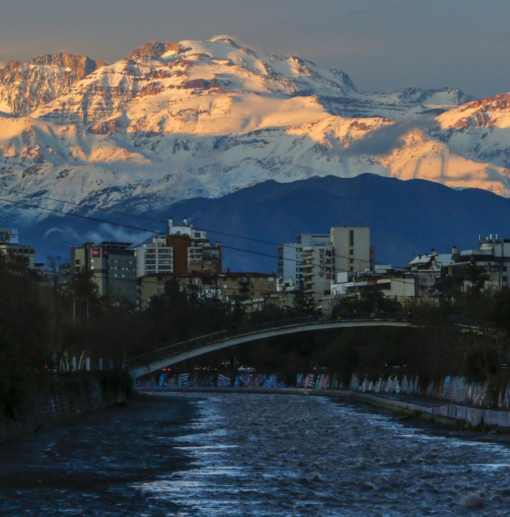
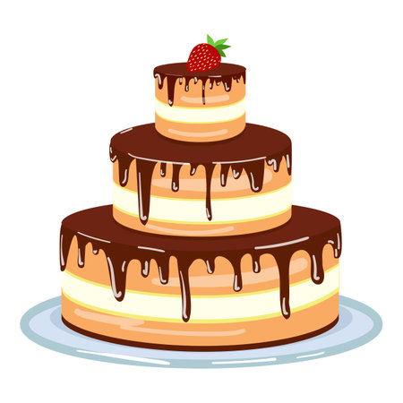
¿qué podemos hacer en invierno?.

Slide 9
Primavera.
En primavera la temperatura comienza a ascender lentamente, podemos disfrutar de la aparición de flores, los animales que estaban invernando, vuelven a aparecer, podemos disfrutar de bebidas un poco más frías.

Slide 10
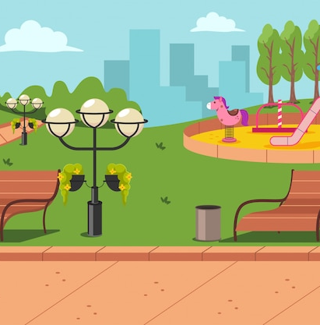
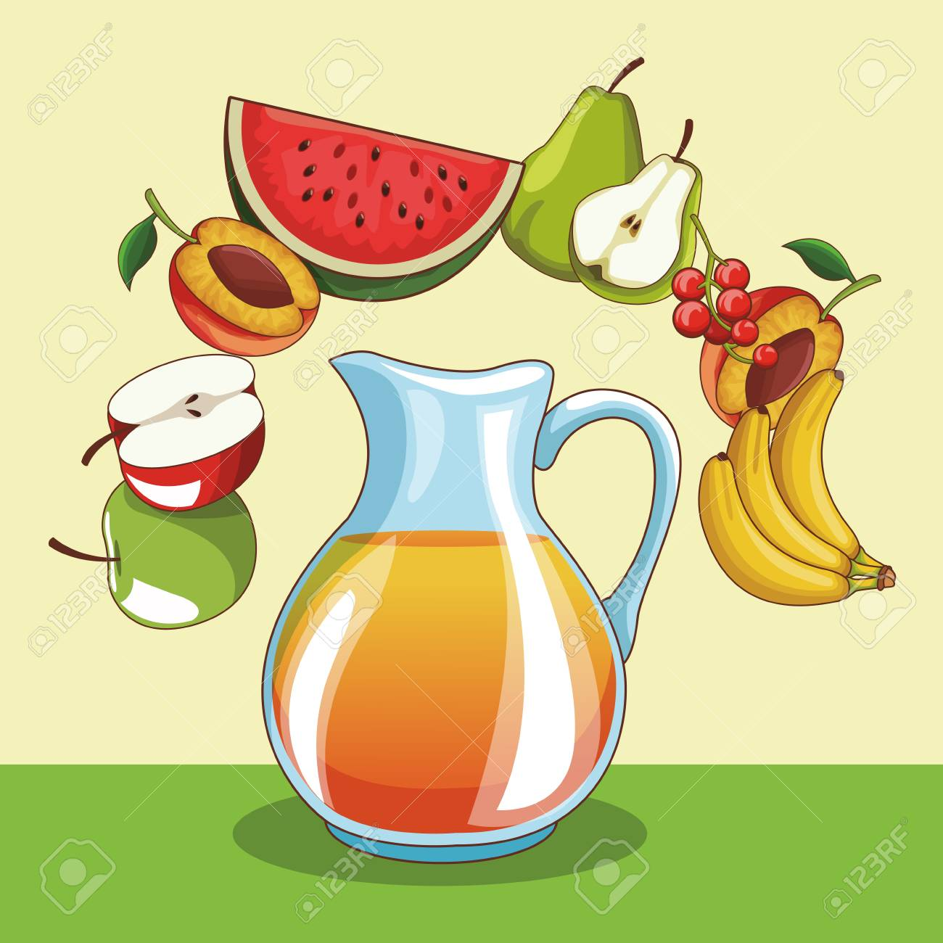
¿qué cosas podemos hacer en primavera?

